Slide 1
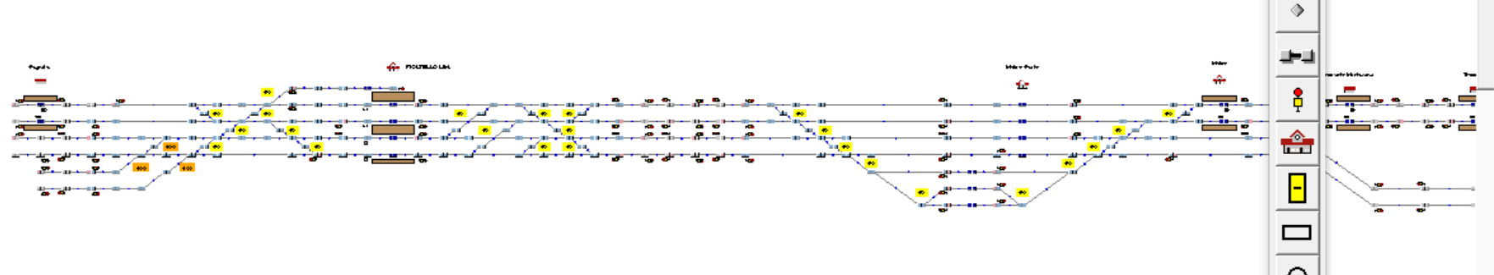
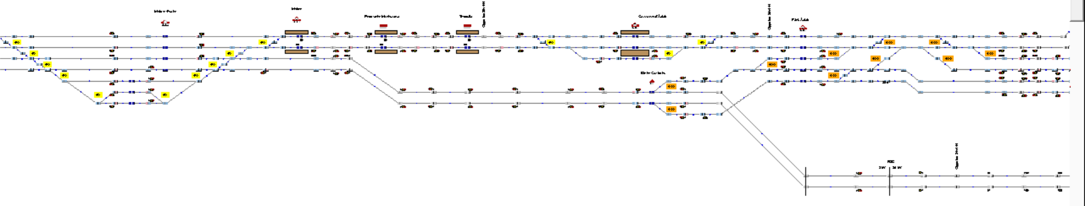
Segrate
Pioltello Lim
Vignate
Melzo Scalo
Melzo
Pozzuolo Martesana
B3
B0
B1
B4
B2
Continues below
B5
B7
B6
B8
B9
Continues from above
Pozzuolo Martesana
CassanoD’Adda
PMAdda
Melzo Scalo
Melzo
Trecella
B0
B1
B2
B15
B4
B2
B10
B11
B13
B4
BivioCasirate
B11
B11
B14
B7
B2
B12
B11
B4
B2
B8
B12
B12
B9
B4
B12
B2
B4
B2
B4
B4

Slide 2
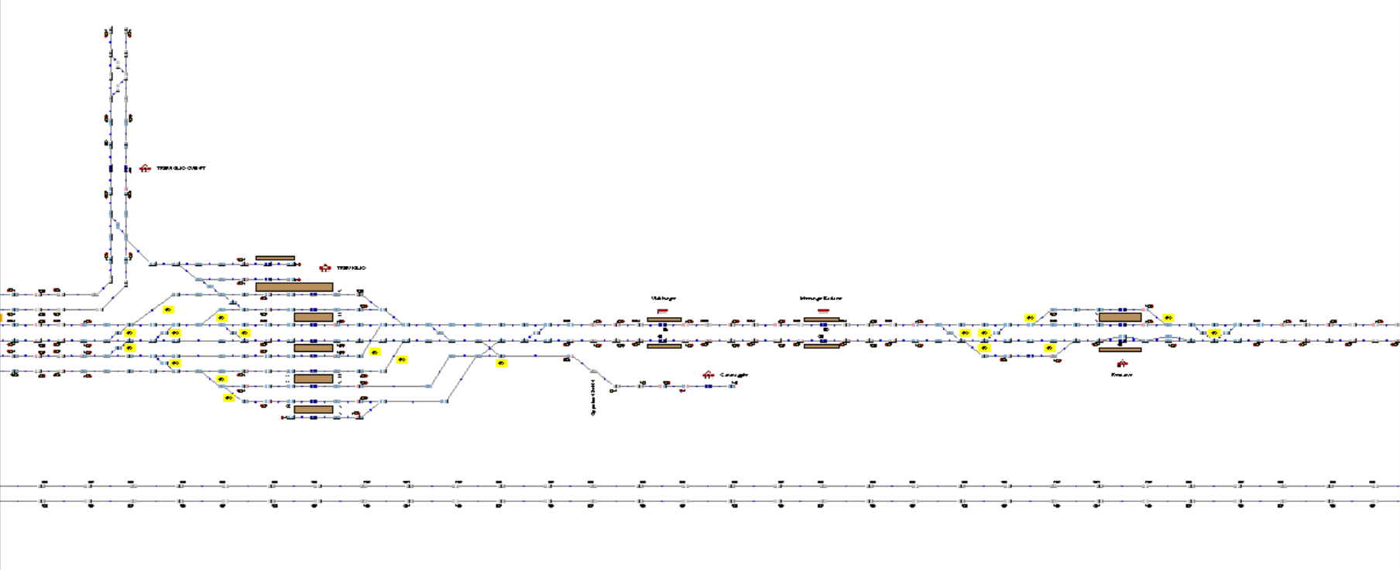
B0
Treviglio Ovest
B1
B23
Treviglio
Morengo Bariano
B0
B24
Vidalengo
B1
B25
B26
B19
B13
B13
B13
B14
B14
B14
B21
B22
B12
B11
B12
B16
B16
Caravaggio
B20
B16
B17
Romano
B18
B2
B4

Slide 3
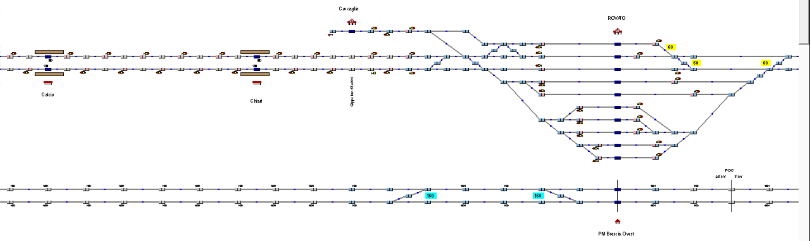
Coccaglio
B27
Rovato
B27
B13
B14
B28
Calcio
Chiari
B29
B30
B31
B32
B33
B34
B2
B4
PM Brescia Ovest

Slide 4
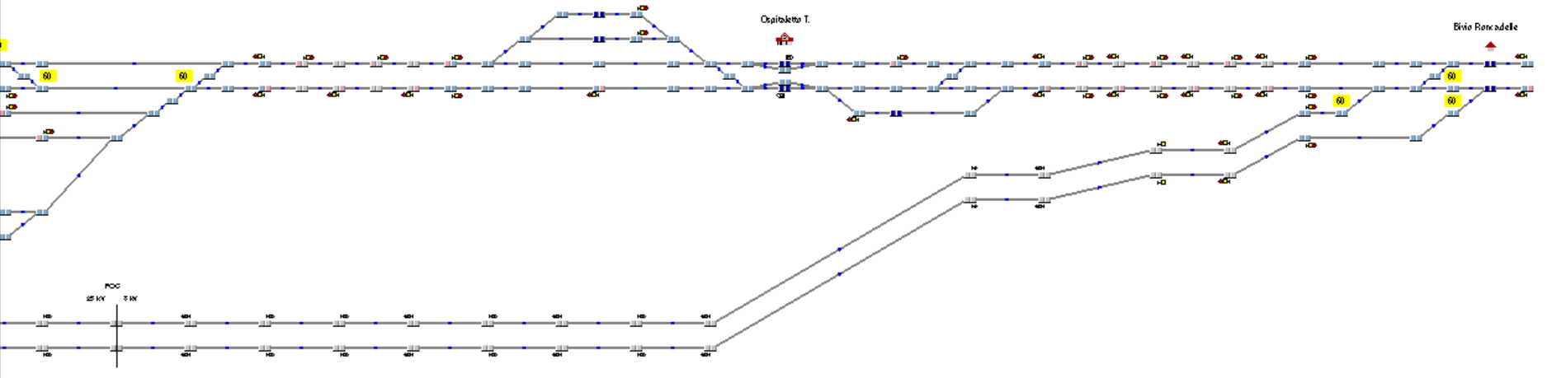
OspitalettoT.A
B35
OspitalettoT.
B36
Bivio Roncadelle
B13
B14
B37
OspitalettoT.B37
B2
B4

